Slide 1
中经专网 http://ibe.cei.cn
中经专网
内容和使用介绍
中经网数据有限公司

Slide 2
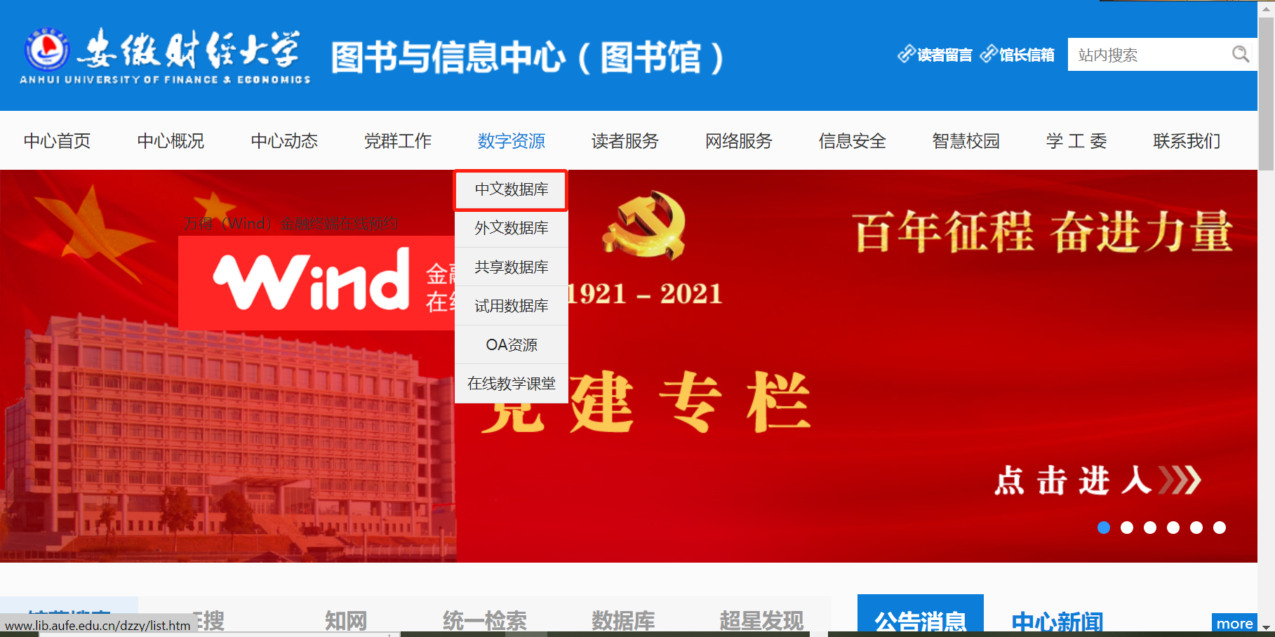
中经专网 http://ibe.cei.cn

Slide 3
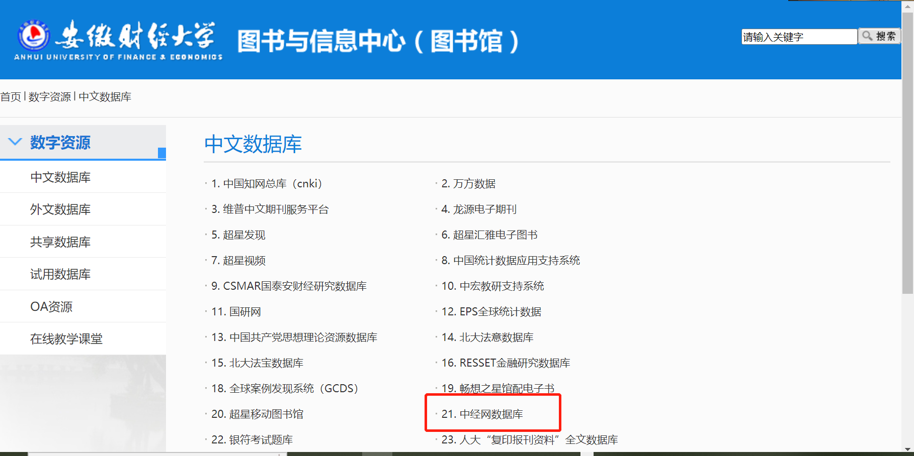

Slide 4
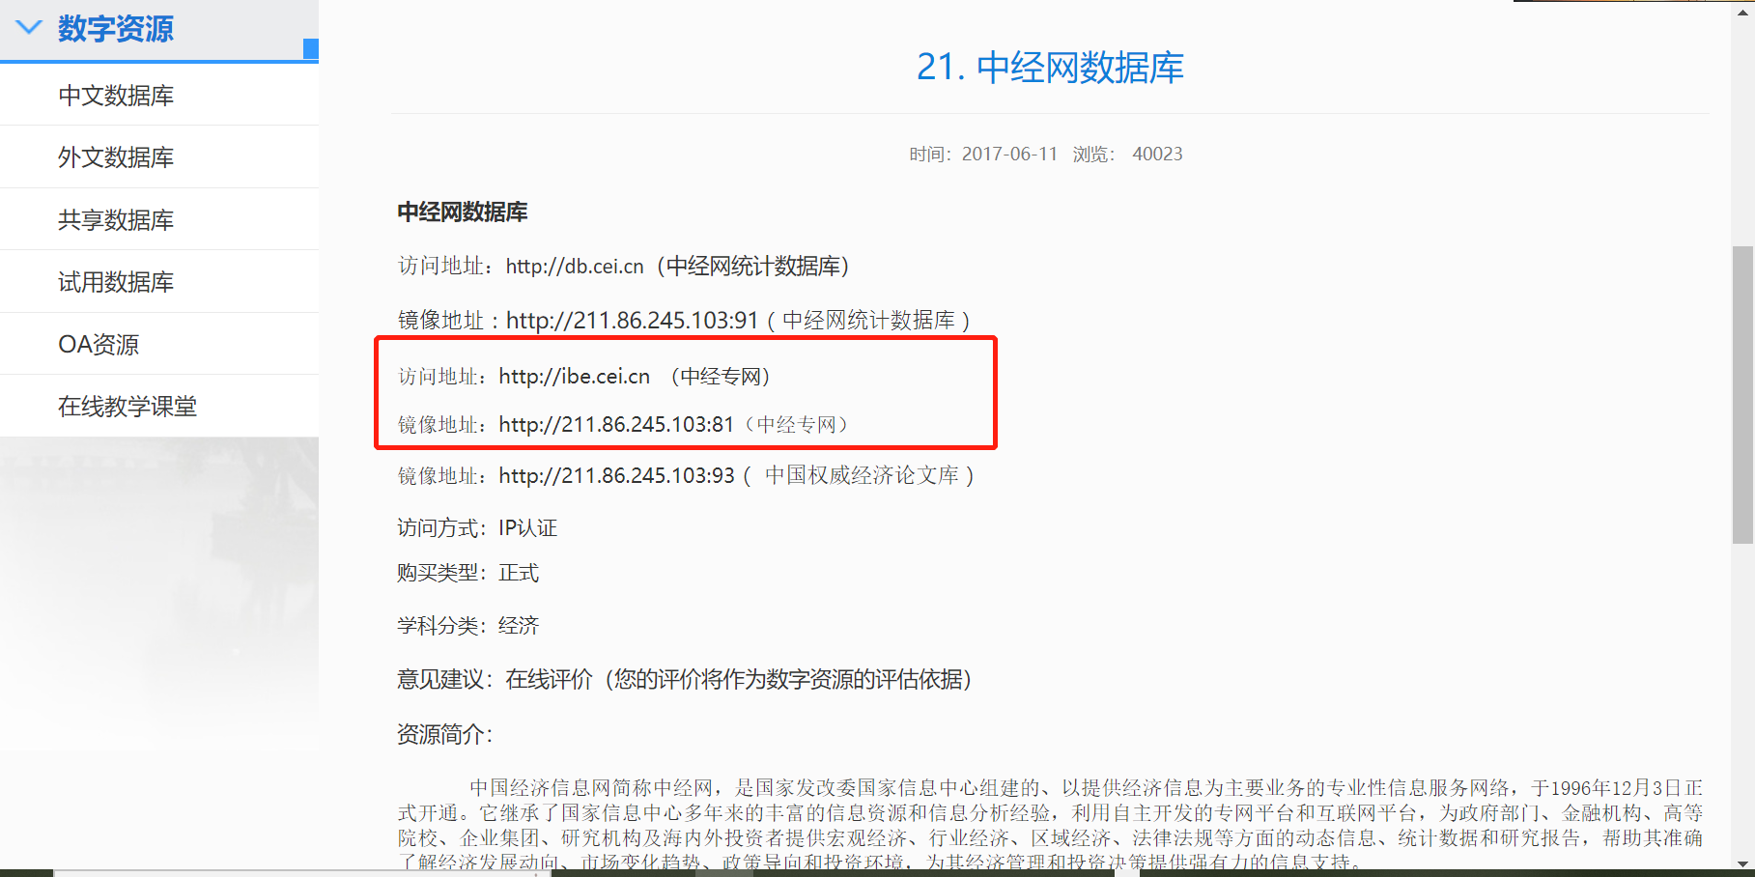

Slide 5

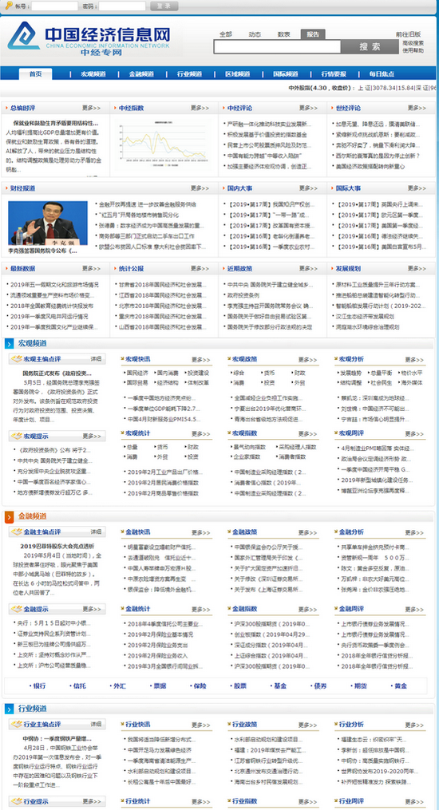
产品简介
《中经专网》是以宏观经济形势晴雨表为功能目标，面向机构用户内网设计开发的经济大数据系统。
它由数据专家对经济数据、动态信息以及研究分析文章等内容进行汇集、提炼和挖掘，及时、全面、系统地反映国内外经济运行状态、发展趋势、政策动向，为政府管理部门、金融机构、大中型企业、研究单位以及高等院校的用户提供经济信息服务。

Slide 6
设计理念
中经专网的设计理念有以下四点：
实时积累现实经济活动中大数据量的信息内容，反映经济活动的细节和历史沿革，提供经济活动全时点的信息，作为经济研究、决策的事实依据
对信息内容按照经济领域和信息属性进行科学合理的规划管理和便捷的展示，提升零散信息的价值含量
2. 科学组织
1. 汇聚细节
大量事实依据和研究观点、研究结论与用户掌握的自有信息和决策方法结合起来，直接支撑用户的业务活动决策
4. 支持决策
通过对事实信息的挖掘、分析研究和点评，以及模型研究方法的运用，力图使经济活动的规律和趋势显现出来
3. 彰显趋势

Slide 7
内容框架-板块构架
《中经专网》以经济信息领域为主要划分标准，构建了八大板块的内容框架，包括：
Title
Add your text
综合频道
宏观频道
金融频道
行业频道
Title
Add your text
Title
Add your text
地区频道
国际频道
每日焦点
行情要报

Slide 8
内容框 架-板块栏目
宏观、金融、行业、地区、国际等核心板块，根据信息属性分别设置了一级栏目，包括:
2. 法律法规
1. 动态快讯
3. 统计数据
8. 分析研究
核 心 板 块
4. 各类指数
7. 热点提示
5. 每周评论
6. 主编点评

Slide 9
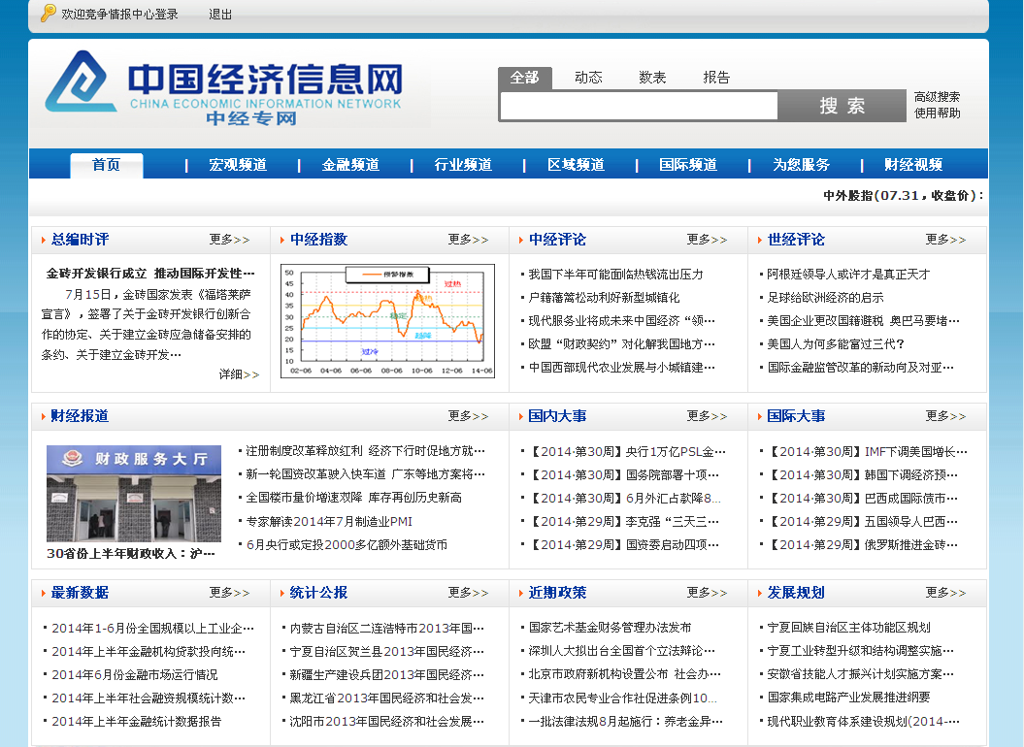
内容框架-板块介绍
综合频道
★ 从内容分类和信息载体属性的维度组织信息资源，以宏观角度鸟瞰经济活动态势、热点和政策
★ 信息内容侧重经济热点分析和政府经济管理活动的信息
★ 信息内容载体包括动态信息、分析点评、研究文章、图表、图片等
★ 有中经网对经济事件、经济政策的独立观点

Slide 10
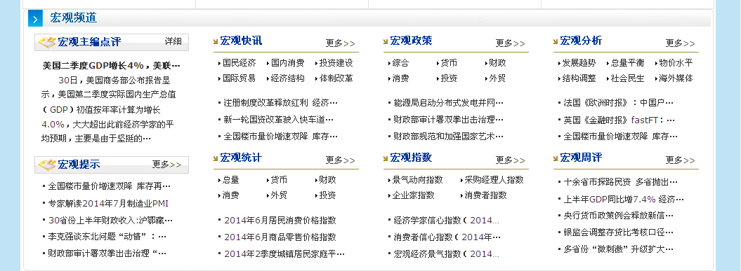
内容框架-板块介绍
宏观频道
★ 反映我国经济整体运行情况，内容涉及投资、消费、进出口以及宏
观经济政策变动等
★ 使用户了解经济活动和经济政策宏观层面的态势
★ 有中经网对宏观经济形势和发展趋势的独立观点

Slide 11
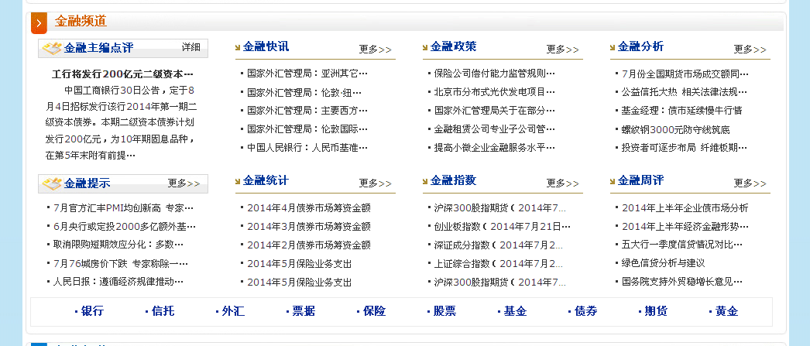
内容框架-板块介绍
金融频道
★ 反映我国与资金、资本相关联的经济活动和金融监管政策情况
★ 从信息内容载体属性和金融细分领域的维度组织信息内容
★ 使用户了解整体经济活动中资金融通的状况和监管政策动向
★ 有中经网对金融运行状况和监管政策动向的独立观点

Slide 12
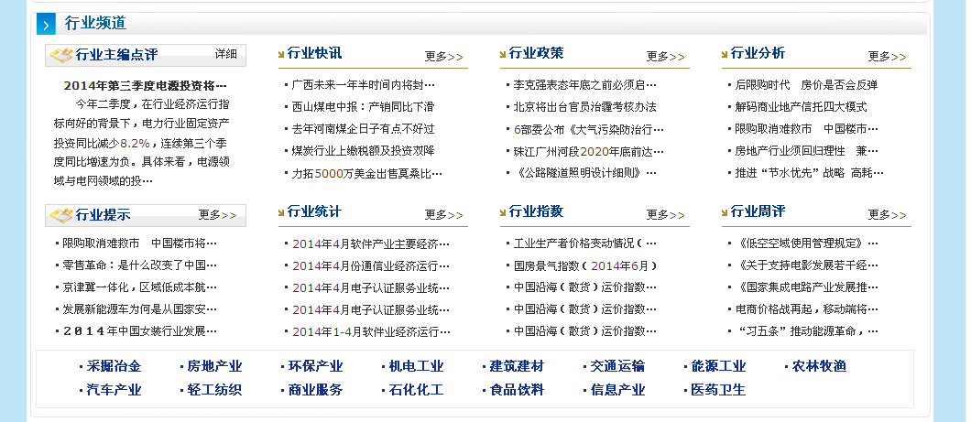
内容框架-板块介绍
行业频道
★ 反映我国行业发展状况和国家产业政策动向等内容， 按照信息载体
属性和国标行业 分类组织信息内容
★ 揭示行业发展阶段结构及竞争态势 ，判断行业投资价值，提示行业
风 险，为行业投资和行业规划管理服务
★ 有中经网对行业发展状况和产业政策动向的独立观点

Slide 13
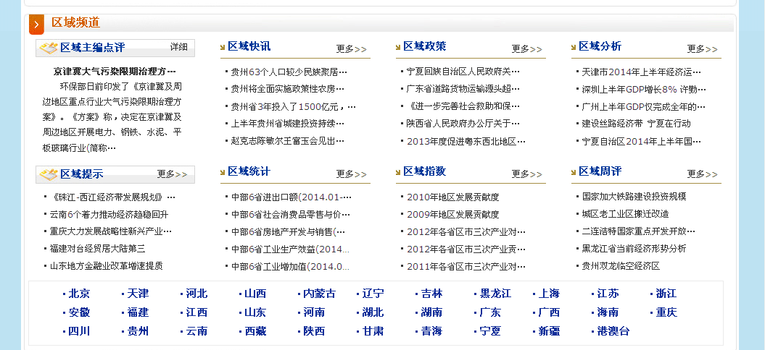
内容框架-板块介绍
区域频道
★ 反映我国区域经济状况和国家区域经济政策等内容
★ 从信息内容载体属性和行政区划的维度组织信息内容
★ 监测我国各区域经济发展状况，以及不同区域的差异，提示生产力
布局在不同区域空间中的机会和风险
★ 有中经网对区域经济发展状况和区域经济政策的独立观点

Slide 14
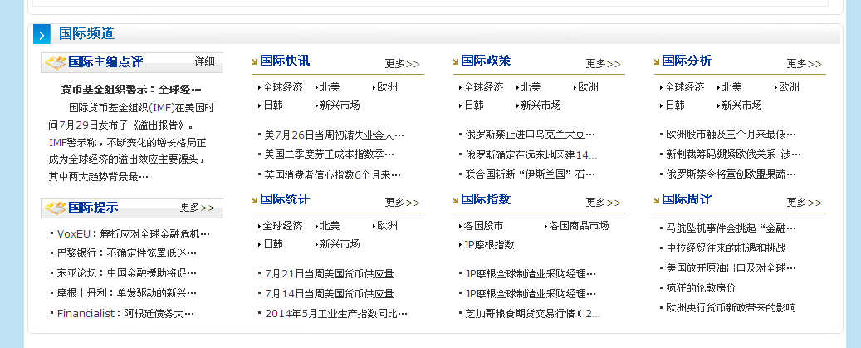
内容框架-板块介绍
国际频道
★ 反映国际经济发展状况和趋势等内容
★ 从信息内容载体属性和国别、经济体的维度组织信息内容
★ 关注国际经济环境，应对经济全球化中的机会和挑战
★ 有中经网对国际经济发展状况和趋势的独立观点

Slide 15
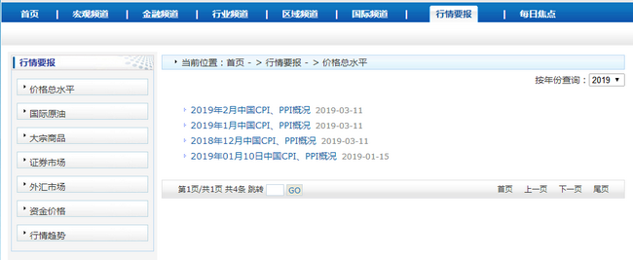
内容框架-板块介绍
行情要报
★汇集重要价格信息，关注行情趋势
★包括CPI/PPI、证券、资金、外汇、大宗商品等的市场行情及趋势
★聚焦价格波动，使用户迅速、全面了解市场最重要的行情变化和趋势走向

Slide 16
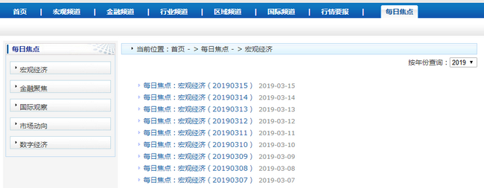
内容框架-板块介绍
每日焦点
★注重挖掘头部经济动态信息和时效性的板块；
★以中央部委和国内外重要媒体信息为素材，以中经网长期经济研究积淀为支撑；
★每日提炼整合数十篇短小精粹的财经资讯，仅用少许时间就能充分掌握当日最重要财经动态
★结合新媒体平台（如微信公众号），拓展用户服务新途径

Slide 17
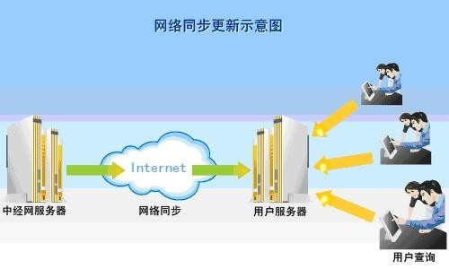
服务方式
中经专网的服务方式有两种，包括镜像和在线访问
★ 镜像方式是将《中经专网》的信息资源安装到用户的内网使用，通过网络传输等途径，实现信息内容的同步更新
★ 在线访问方式是通过互联网访问《中经专网》的网址，登录认证后浏览信息内容

Slide 18
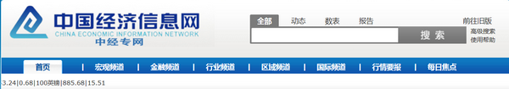
检 索使用
使用中经专网数据库全文检索功能，可以查询所需要的文献
在检索框中输入搜索的关键词，点击“搜索”按钮，可以调出所要查找的文献
★ 检索框设有“全部”、 “动态”、 “数表”、 “报告”、 “高级检索”、 “使用帮助”六个功能按钮

Slide 19
检 索使用
★ 全部：选中“全部”按钮进行检索，可以调出全部文献中包含关键字的文献列表
★ 动态：选中“动态”按钮进行检索，可以调出动态消息文献中包含关键字的文献列表
★ 数表：选中“数表”按钮进行检索，可以调出图表文献中包含关键字的文献列表
★ 报告：选中“报告”按钮进行检索，可以调出报告文献中包含关键字的文献列表
★ 高级搜索：点击“高级搜索”按钮，可以调出高级检索界面，进行关键字与栏目、排序、发布时间等属性的组合检索，提高检索效率

Slide 20
检 索使用
中经专网数据库可以使用多关键字组合检索功能
★ 如果多个关键字之间是“或”的关系，请用逗号（“,”）隔开，例如“经济,信息”，检索结果包括文献正文中含有“经济”或“信息”的内容列表
如果多个关键字之间是“与”的关系请用分号（“；”）隔开，例如 “经济；信息”，检索结果包括文献正文中既含有“经济”又含有“信息”的内容列表

Slide 21
检 索使用
中经专网数据库也具有高级检索功能
★ 点击“高级检索”按钮，进入高级检索页面可以设置以下检索参数
1.关键词：调出包含该关键字的文献
2.栏目：调出所选栏目中包含关键字的文献
3.排序：根据相关度或时间顺序排列检索结果中的文献
4.时间范围：调出所选时间段内包含关键字的文献；如果只输入开始日期，将搜索晚于开始日期上载的所有文献中包含关键字的内容；如果只输入截止时间，将搜索早于截止时间上载的所有文献中包含关键字的内容

Slide 22
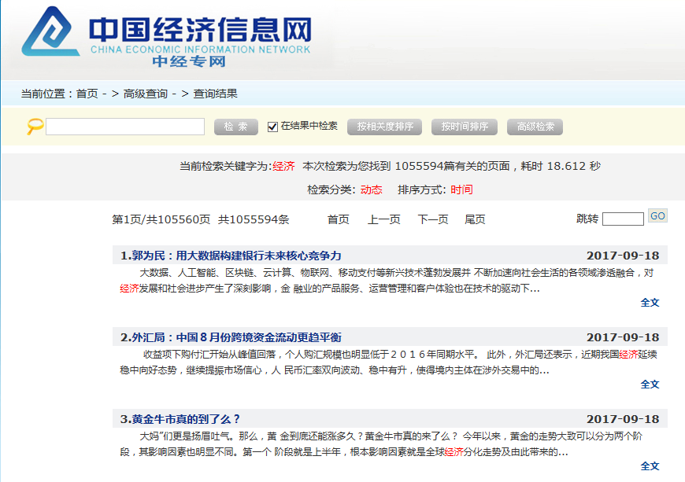
检 索使用
在检索结果中查询，可以更加准确地聚焦所要查找的文献
★ 在检索结果页中,选中在“在结果中查询”的复选框,再输入关键词进行搜索,就会在已有的检索结果集合中进行查询

Slide 23
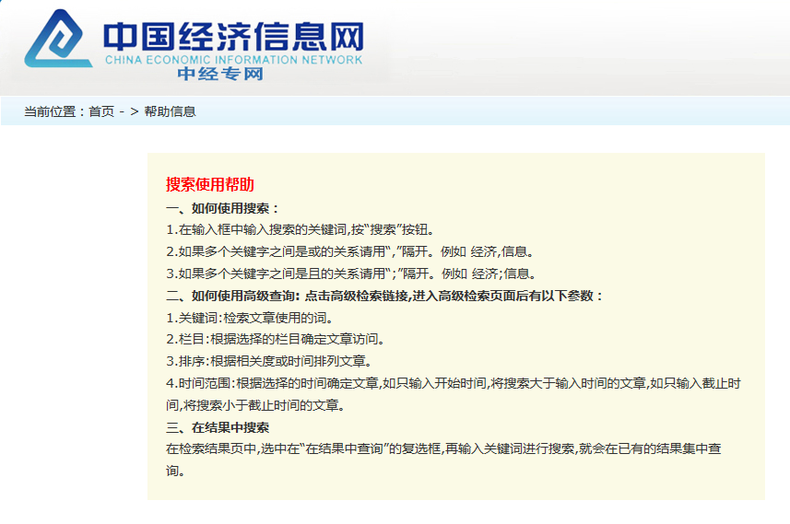
检 索使用
“使用帮助”按钮提供了对检索功能的简要说明
★ 点击“使用帮助”按钮，调出检索功能的联机使用说明，可疑帮助使用者了解检索功能的使用方法

Slide 24
中经专网 http://ibe.cei.cn
以上我们介绍了中经专网数据库的内容与检索使用方法，欢迎大家使用。
使用中如有问题，请致电我们的用户服务热线：010-68558322，我们会在第一时间及时响应、解决。

